Slide 1

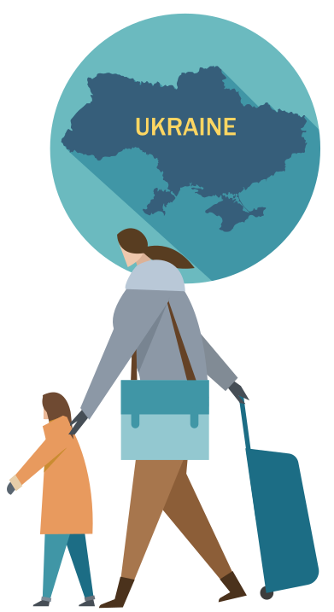
Вакцинація захищає людей від захворювань, які можуть мати серйозні наслідки для їхнього здоров’я, наприклад:
Зaреєструйтеся в національній системі охорони здоров’я
Чи захищені ви та ваша родина від хвороб, які можна запобігти щепленням/вакцинацією?
Якщо ви тікаєте від війни в Україні та отримуєте тимчасовий захист у приймаючих країнах ЄС/ЄЕЗ, ви матимете доступ до національної служби охорони здоров'я.
Ви повинні зареєструватися навіть, якщо ви не хворієте і добре себе почуваєте. Ви ніколи не знаєте, коли вам може знадобитися медична допомога. Mедичний персонал може запропонувати профілактичні послуги, щоб ви і надалі почували себе добре.
Зверніться до медичних працівників, щоб зареєструватися.
кір дуже заразний і заразитися можна в будь-якому віці. У 3-x з 10-ти заражених людей розвиваютьсяускладнення, які можуть включати iнфекції вуха, діарею, пневмонію та енцефаліт (запалення мозкової тканини);
дифтерія вбиває 1-гo з кожних 10-ти людей, які нею хворіють, навіть при лікуванні;
майже 9-ть з 10- -ти немовлят, народжених від матерів, які хворіли на краснуху на ранніх термінах вагітності, будуть страждати від синдрому вродженої краснухи (з такими захворюваннями як глухота, катаракта та затримка розумового розвитку);
менінгококова інфекція вбиває 1-гo з 10-ти заражених, навіть за умови своєчасної діагностики та лікування. Ускладнення, включаючи неврологічні порушення, погіршення слуху та ампутації кінцівок, виникають у 20% тих, хто вижив;
кашлюк може бути особливо небезпечним для немовлят, викликаючи напади кашлю, які можуть продовжуватись протягом двох місяців. Ускладненнями є пневмонія, енцефалопатія (захворювання мозку), судоми і навіть смерть.
Ви чи хтось, про кого ви дбаєте, хворі?
Зверніться до медичного персоналу за медичними консультаціями, у тому числі щодо вакцинації
Зателефонуйте за номером 112, якщо хтось серйозно хворий або поранений і його життя знаходиться під загрозою

Slide 2



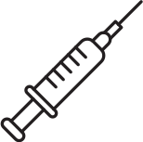

Коли і які рутинні щеплення/вакцини зазвичай проводяться в країнах ЄС/ЄЕЗ?
Вакцини запобігають захворюванням, які в іншому випадку можуть призвести до серйозних проблем зі здоров’ям, постійної втрати працездатності або навіть смерті.
Вакцини щороку використовуються сотнями мільйонів людей різного віку, щоб захистити їх від серйозних захворювань.
Якщо ви або ваша сім’я не були вакциновані, або якщо серія вакцинації неповна, в країнах-членах Європейського Союзу/Європейської Економічної Зони (ЄС/ЄЕЗ) ви можете отримати щеплення проти найбільш поширених захворювань, які можна запобігти вакцинацією.
До них належать COVID-19, кір, паротит (свинка), краснуха, дифтерія, правець, кашлюк і поліомієліт.
Вакцинація пропонується всім віковим групам, і вакцини, які надаються можуть дещо відрізнятися від країни до країни, і ось декілька прикладів:
Вакцини від COVID-19
Люди старше 60-ти років і ті, хто має супутні захворювання, особливо вразливі до важкої хвороби COVID-19, однак люди різного віку можуть страждати від важких форм COVID-19.
Важливо, щоб ви завершили курс первинної вакцинації, зазвичай 2 дози залежно від вакцини, а потім отримали підсилюючу дозу, щоб бути добре захищеним.
Якщо ви розпочали вакцинацію в Україні, ви можете не отримати другу дозу або підсилюючу дозу тією ж вакциною. Проте вакцинація іншим типом вакцини зазвичай добре переноситься, а комбінації можуть навіть сприяти кращому захисту від COVID-19.
Немовлятам і малюкам потрібні щеплення, щоб захистити їх від захворювань, зокрема кору, паротиту (свинки), краснухи, ротавірусної інфекції, дифтерії, коклюшу, менінгіту, пневмококової інфекції, поліомієліту, правця, гепатиту В, туберкульозу (ТБ).
Діти дошкільного віку потребують додаткових щеплень від деяких із перерахованих вище захворювань. Це допомагає краще і довше захищати дітей.
Підліткам потрібна ще одна додаткова доза вакцини (так звана підсилююча доза), щоб захистити їх від деяких із цих захворювань, зокрема менінгіту. Ці підсилюючі дози забезпечують тривалий захист у дорослому віці. Підліткам також пропонують вакцину від вірусу папіломи людини, яка може запобігти деяким видам раку.
Вагітним жінкам потрібні вакцини, щоб захистити себе та дитину від кашлюку та грипу.
Людям літнього віку потрібна вакцинація, щоб захистити їх від грипу та пневмонії.
Діти, віком від 5-ти років, і дорослі можуть отримати вакцину проти COVID-19. Хоча вакциновані люди все ще можуть заразитися хворобою, нинішні вакцини проти COVID-19 дуже добре захищають від серйозних захворювань і смерті.
Захистіть себе та своїх дітей від хвороб, які можна запобігти щепленням/вакцинацією
Ви та ваші діти можете безкоштовно отримати будь-яку з вакцин, які безкоштовно доступні для населення країни ЄС/ЄЕЗ, у якій ви зараз перебуваєте.
Якщо ви почали вакцинацію для себе, або для своєї дитини у своїй країні і не завершили її, попросіть медичний персонал перевірити, чи потрібна вам ще одна доза вакцини.
Вакцини дуже безпечні. Побічні ефекти після вакцинації переважно слабкі і зазвичай тривають один-два дні. Найпоширенішими побічними ефектами є лихоманка (температура понад 38,5 °C), а також почервоніння, набряк і болючість навколо ділянки, де голка ввійшла в шкіру.
Зверніться до медичного персоналу і вони порадять вам, які щеплення/вакцини ви та ваші діти можете отримати.

